Slide 1
Výsledky dotazníkových šetření mezi: a) studenty UTB na zahraniční mobilitě v AR 2019/2020 b) zahraničními studenty na UTB v AR 2019/20
Michaela Blahová
30. 6. 2020

Slide 2
STUDENTI UTB NA ZAHRANIČNÍ MOBILITĚ V AKADEMICKÉM ROCE 2019/2020

Slide 3
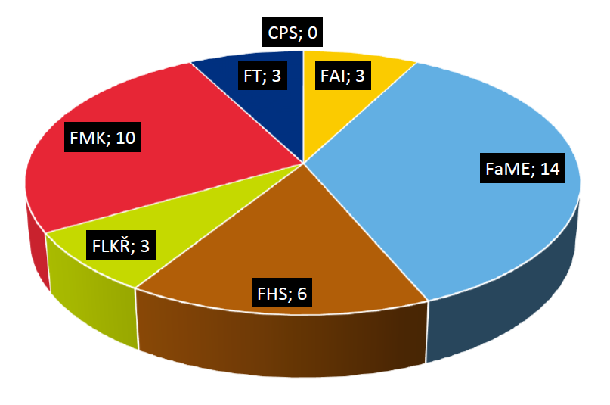
Studenti UTB na zahraniční mobilitě v AR 2019/2020
Vzorek: 39 studentů (19 studentů s mobilitou v ZS, 20 studentů s mobilitou v LS),
tj. 20 % z celkového počtu vyjetých studentů do zahraničí v AR 2019/2020.

Slide 4
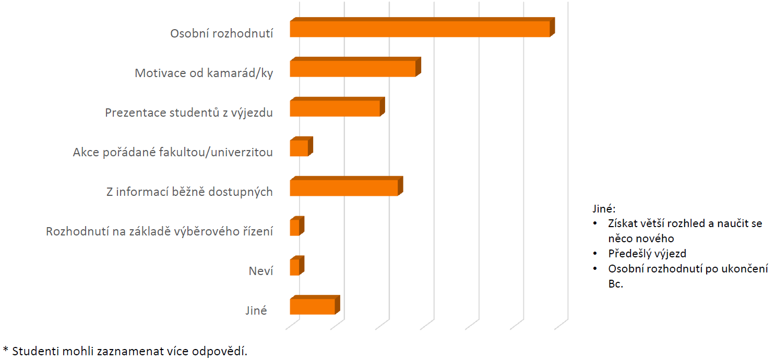
Studenti UTB na zahraniční mobilitě v AR 2019/2020
Motivace k výjezdu:

Slide 5
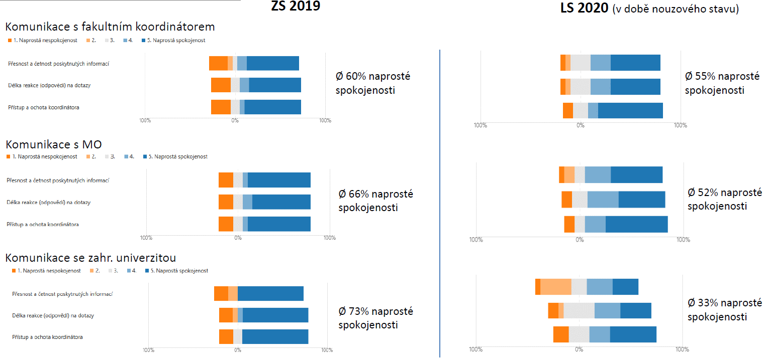
Studenti UTB na zahraniční mobilitě v AR 2019/2020
Komunikace:
výrazný pokles

Slide 6
Studenti UTB na zahraniční mobilitě v AR 2019/2020

Slide 7
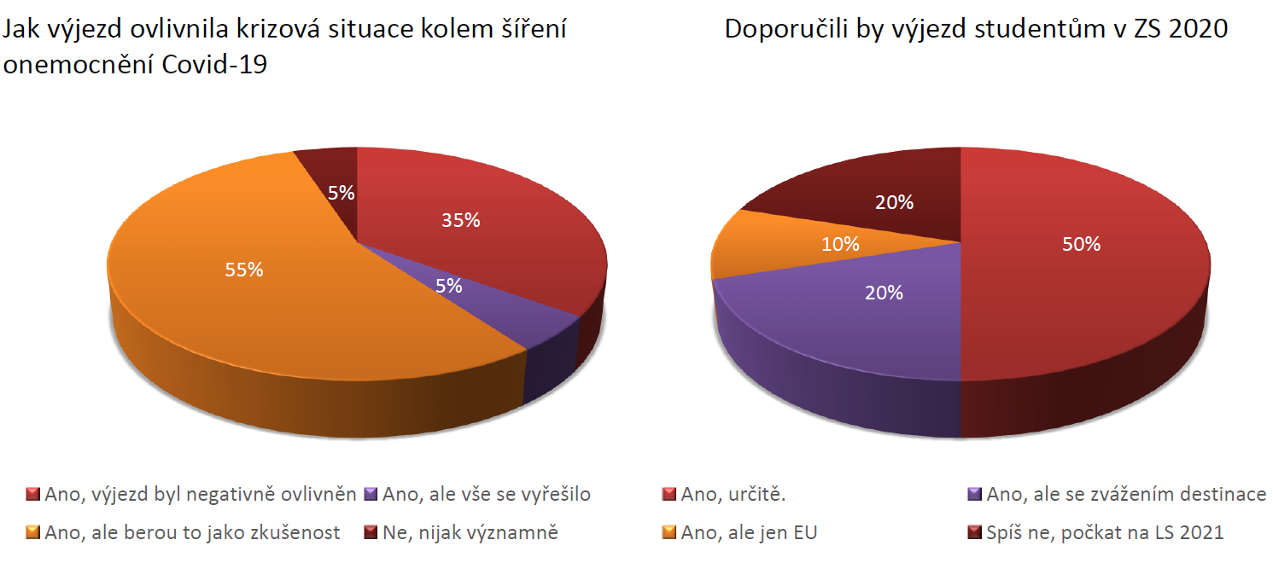
Studenti UTB na zahraniční mobilitě v AR 2019/2020

Slide 8
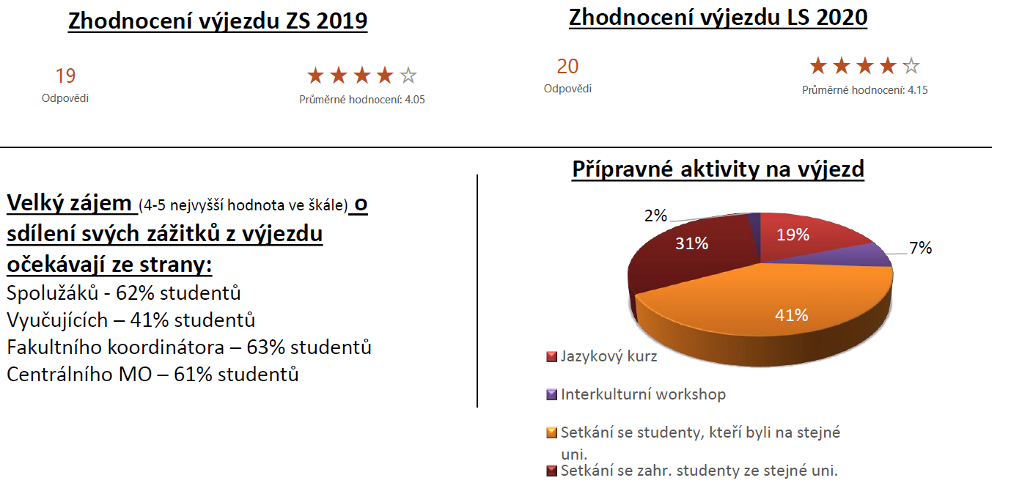
Studenti UTB na zahraniční mobilitě v AR 2019/2020

Slide 9
Studenti UTB na zahraniční mobilitě v AR 2019/2020
Opatření vyplývající z šetření:
Pomoci studentům při administraci výjezdu (sestavování Learning Agreementu, atp.)
Realizovat opatření týkající se uznávání zahraničních předmětů na UTB
(viz SR/8/2020 Mobility studentů)
Zorganizovat setkání mezi studenty, kteří již mobilitu absolvovali a těmi,
kteří se na ni chystají
Zorganizovat setkání mezi zahraničními studenty a studenty UTB
Zorganizovat interkulturní a jiné workshop/y a podporovat účast na jazykových kurzech
7/2020 – nová marketingová kampaň na podporu výjezdů do zahraničí
(bannery, letáky, web, sociální sítě, …)
9-10/2020 – plánované akce na UTB na podporu výjezdů do zahraničí
(International Day, Erasmus Days,…)

Slide 11
ZAHRANIČNÍ STUDENTI (EXCHANGE, DEGREE) NA UTB V AKADEMICKÉM ROCE 2019/2020

Slide 12
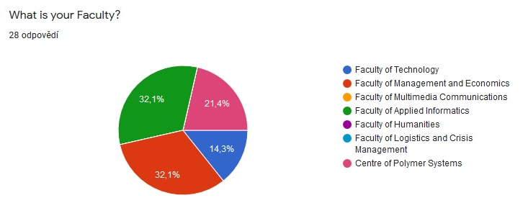
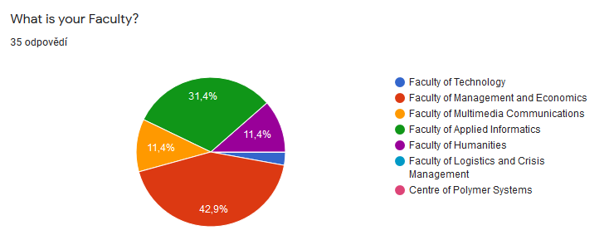
Zahraniční studenti na UTB v AR 2019/2020
Vzorek: 28 zahraničních studentů - degree (tj. cca 18% z celkového počtu zahraničních studentů v AJ programech)
35 zahraničních studentů - exchange (tj. cca 28% z celkového počtu zahraničních exchange studentů v LS 2019/2020)
DEGREE STUDENTI: EXCHANGE STUDENTI:
75% odpovědí od PhD studentů 83% odpovědí od studentů BSP
18% odpovědí od studentů MSP 17% odpovědí od studentů MSP
7% odpovědí od studentů BSP

Slide 13
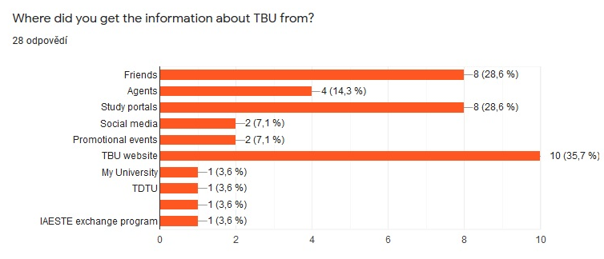
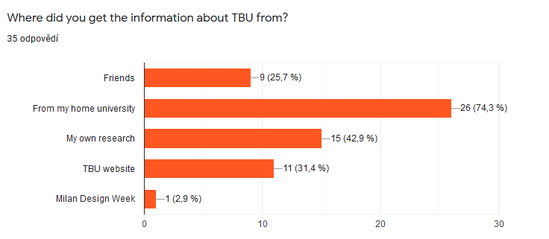
Zahraniční studenti na UTB v AR 2019/2020
Odkud se studenti dozvěděli o UTB?
DEGREE STUDENTI: EXCHANGE STUDENTI:

Slide 14
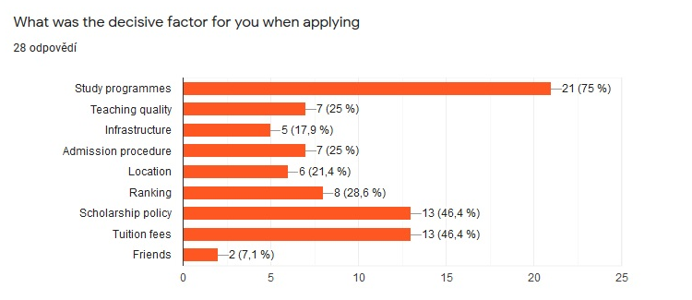
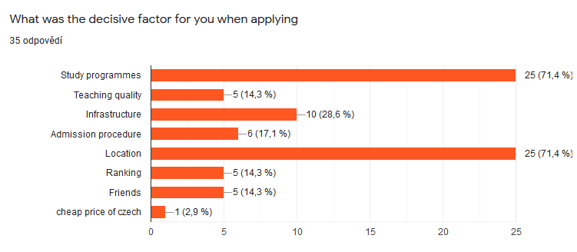
Zahraniční studenti na UTB v AR 2019/2020
Co bylo rozhodujícím faktorem pro podání přihlášky ke studiu na UTB?
DEGREE STUDENTI: EXCHANGE STUDENTI:

Slide 15
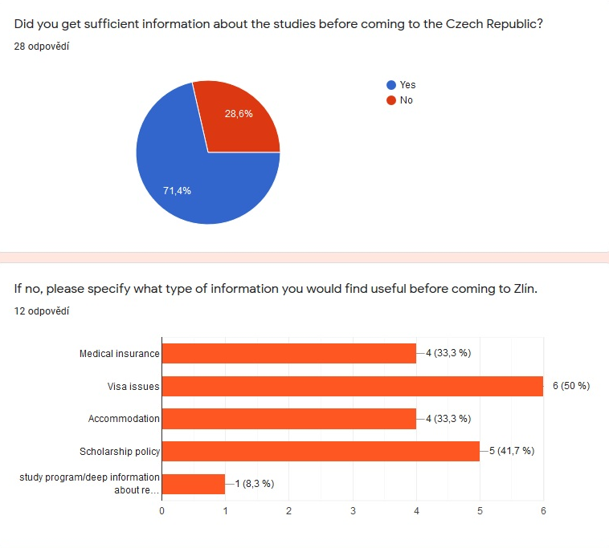
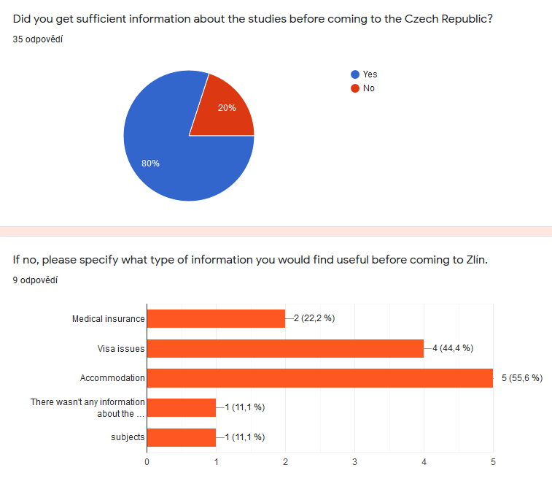
Zahraniční studenti na UTB v AR 2019/2020
Měli studenti dostatek informací před příjezdem do ČR?
DEGREE STUDENTI: EXCHANGE STUDENTI:

Slide 16
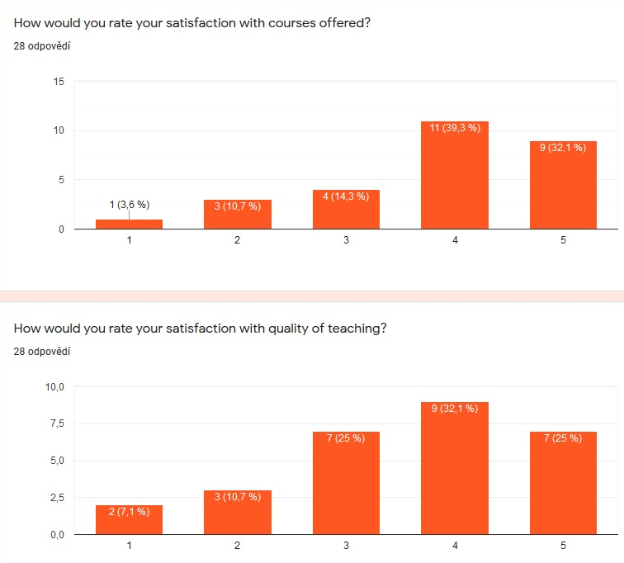
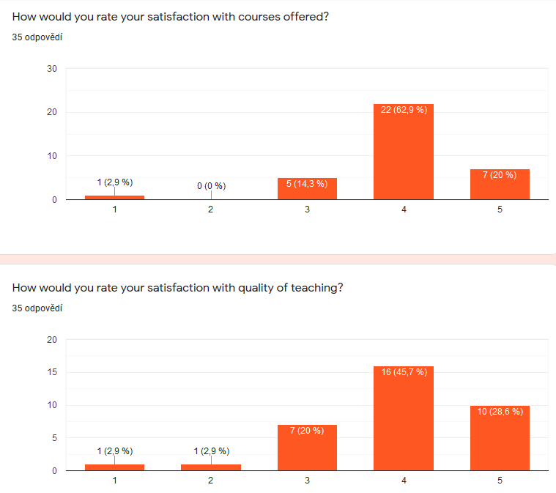
Zahraniční studenti na UTB v AR 2019/2020
Jak byli studenti spokojeni s nabídkou předmětů a kvality výuky?
(1…nejhorší, 5…nejlepší)
DEGREE STUDENTI: EXCHANGE STUDENTI:

Slide 17
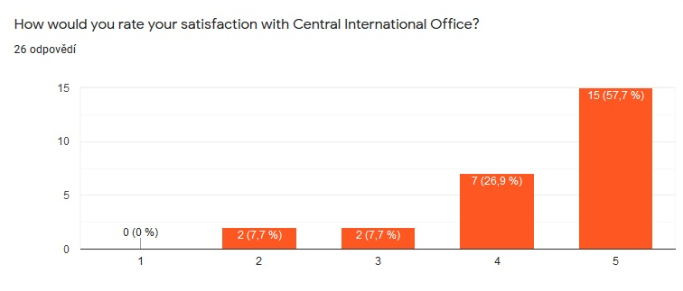
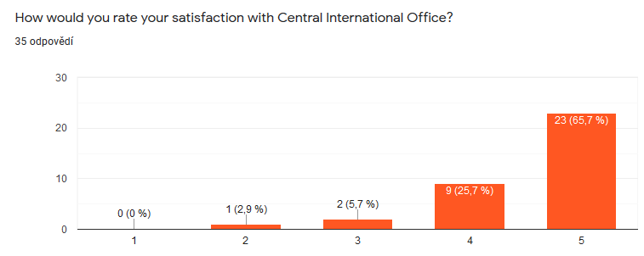
Zahraniční studenti na UTB v AR 2019/2020
Jak byli studenti spokojeni s komunikací s Mezinárodním oddělením UTB?
(1…nejhorší, 5…nejlepší)
DEGREE STUDENTI: EXCHANGE STUDENTI:

Slide 18
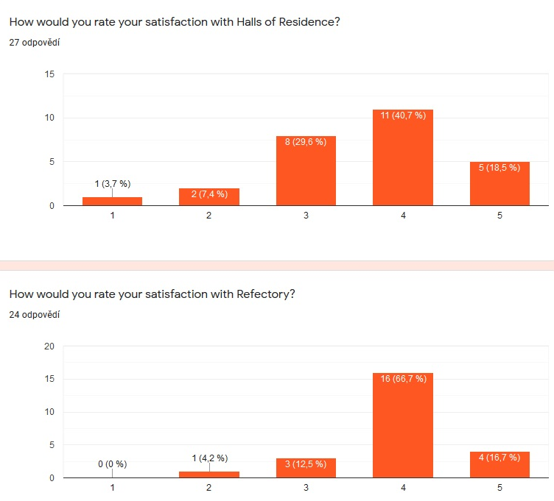
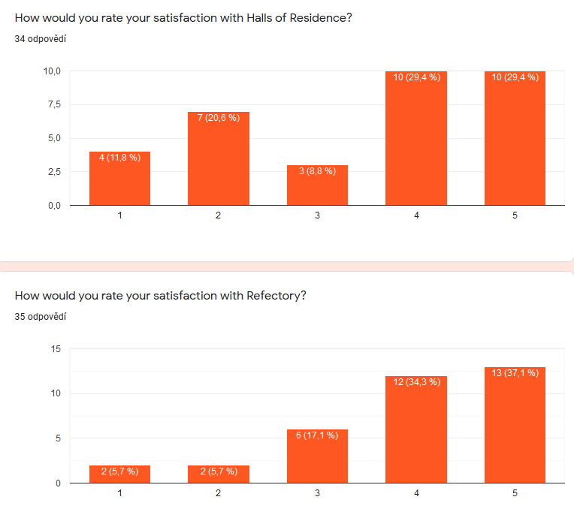
Zahraniční studenti na UTB v AR 2019/2020
Jak byli studenti spokojeni s kolejemi a menzou?
(1…nejhorší, 5…nejlepší)
DEGREE STUDENTI: EXCHANGE STUDENTI:

Slide 19
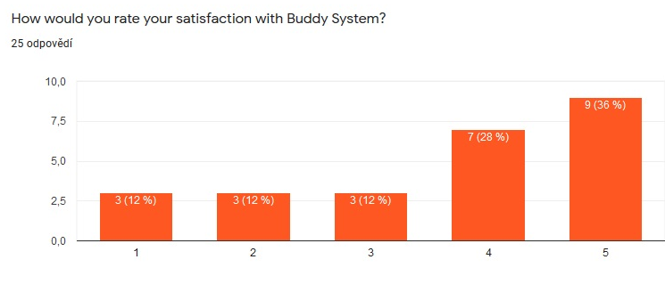
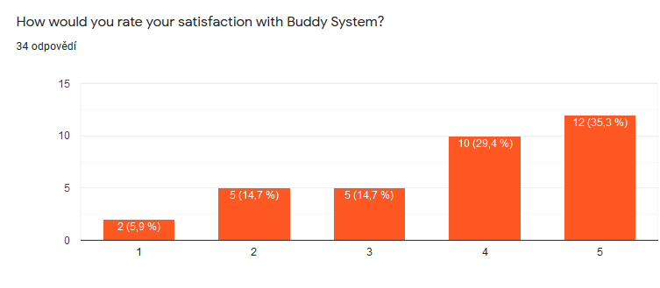
Zahraniční studenti na UTB v AR 2019/2020
Jak byli studenti spokojeni s Buddy System Zlín?
(1…nejhorší, 5…nejlepší)
DEGREE STUDENTI: EXCHANGE STUDENTI:

Slide 20
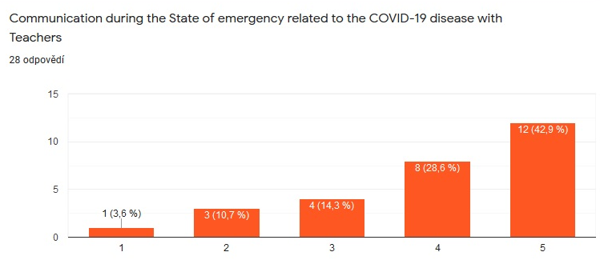
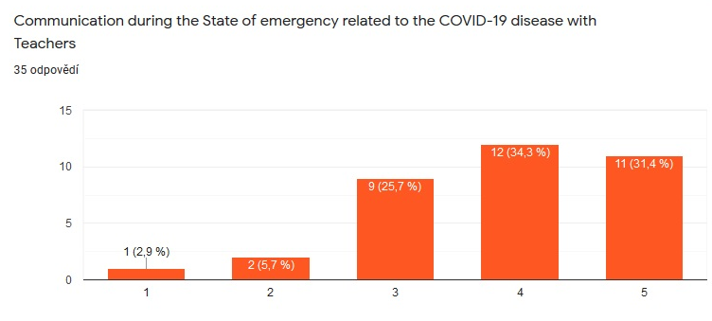
Zahraniční studenti na UTB v AR 2019/2020
Jak byli studenti spokojeni s komunikací s učiteli během pandemie nemoci COVID-19?
(1…nejhorší, 5…nejlepší)
DEGREE STUDENTI: EXCHANGE STUDENTI:

Slide 21
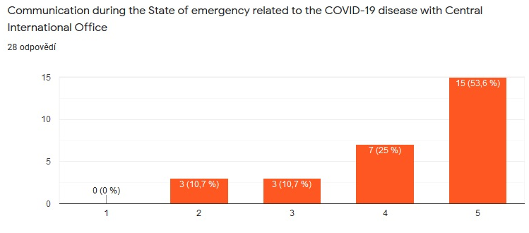
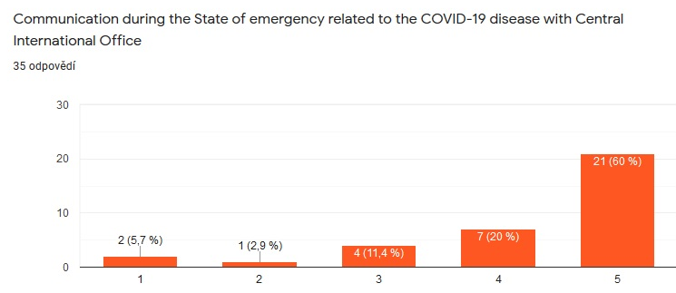
Zahraniční studenti na UTB v AR 2019/2020
Jak byli studenti spokojeni s komunikací s Mezinárodním oddělením UTB během pandemie nemoci COVID-19?
(1…nejhorší, 5…nejlepší)
DEGREE STUDENTI: EXCHANGE STUDENTI:

Slide 22
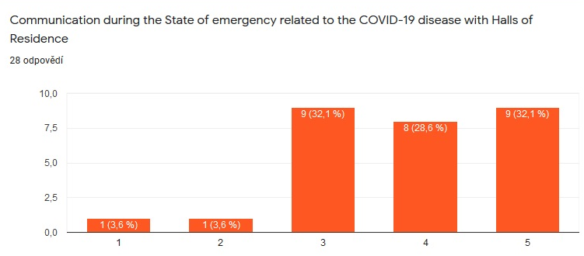
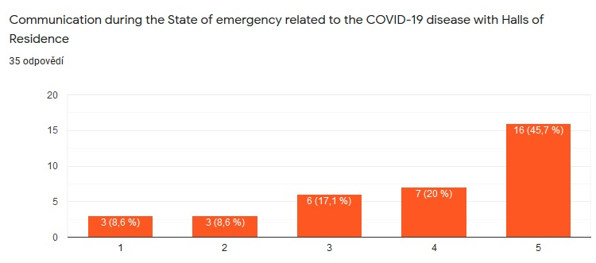
Zahraniční studenti na UTB v AR 2019/2020
Jak byli studenti spokojeni s komunikací s Kolejemi a menzou UTB během pandemie nemoci COVID-19?
(1…nejhorší, 5…nejlepší)
DEGREE STUDENTI: EXCHANGE STUDENTI:

Slide 23
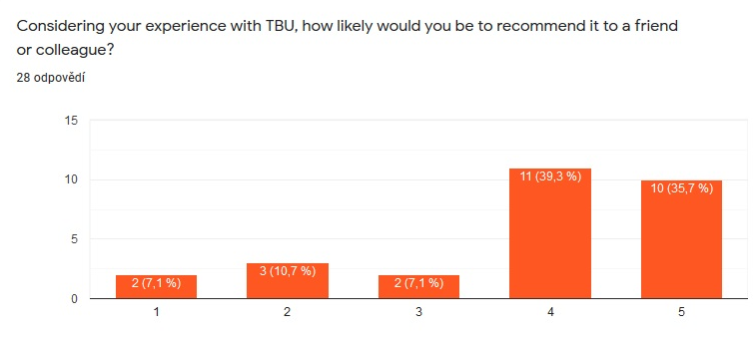
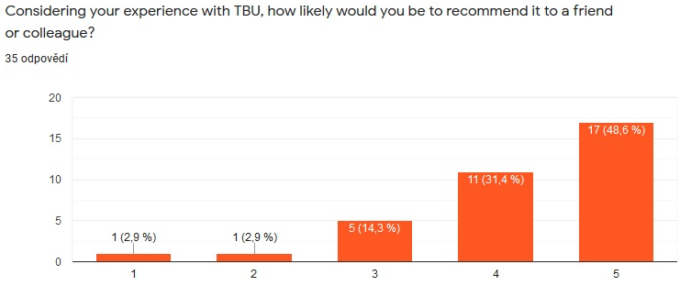
Zahraniční studenti na UTB v AR 2019/2020
Doporučili by studenti UTB svým přátelům či známým?
(1…vůbec ne, 5…určitě ano)
DEGREE STUDENTI: EXCHANGE STUDENTI:

Slide 24
Zahraniční studenti na UTB v AR 2019/2020
Komentáře studentů (k zamyšlení):
Výuka:
It's really difficult to contact to Professor. I can not receive any help and instruction.
Some people are angry when you want to make questions, and I think it is normal to have a lot of questions especially if we are foreigners.
KMZ:
The exchange students prefer going to a bar, playing computer games, and cooking together in the room, but the room is used common. So they are very noisy, a kitchen and a bathroom are very dirty. They like playing more than learning. I propose that the exchange students should live together. Don't arrange them with doctoral students because the doctoral students need much time and quiet in order to their researching.
PhD student should be given a single room for better concentration.
Diversities should be used as an advantage for the communities, not a disadvantage.
The walls are too thin.

Slide 25
Zahraniční studenti na UTB v AR 2019/2020
Komentáře studentů (k zamyšlení):
KMZ (pokračování):
I like to stay in a single room than other rooms (2 bed or 3 bed).
Doctoral student accommodation should be made one person for a single room and subsidized by the school. Its really hectic leaving in a room with someone who finds everything wrong with what you do even when you walking.
I would like a better cleaning from other students and from cleaning staff in sharing spaces, or less people sharing the same common areas.
I think after 22:00 pm if any student is noisy, they will be paid a fine some money and warning. If they commit violations 3 or more times then they are no longer allowed to stay in the dorm. (U12)
All of us were afraid to visit manager office. They behave like soldier to students. Its just a dormitory, not army. They should be a bit kind like library staffs.

Slide 26
Zahraniční studenti na UTB v AR 2019/2020
Komentáře studentů (k zamyšlení):
KMZ (pokračování):
The rooms in U12 were ideal, but the images in the website don't match to all the rooms, so it is quite a shock when we arrive because the room we thought we were going to get is not the one we actually get.
I was in u7, the cleaning ladies were not actually cleaning the dormitories, especially during COVID-19. I would enter the shared bathroom just after their cleaning and I could see they only put new paper and threw the garbage bin. The floors were not cleaned at all.
In the halls of residence where Erasmus people live, sometimes the reception lady/guy, don't speak English at all. It's really hard to be understood in that conditions, just paying the rent was complicated.
Mezi komentáři je i mnoho velmi pozitivních hodnocení na bydlení na kolejích.
Jiné:
Scholarship amount needs to be raised at least to cover all amount of accommodation.
Globally, I had only one problem - poor WiFi, everything else was good enough and even better.

